Slide 1




Slide 2


1بـــــاك عــلوم 1
عرض حول :
مــرض الســكري
تحت إشراف :
الموضوع من إنجاز :
ذ. عبد الله الزيدوني
محمد علي الحارث
2015-2014

Slide 3
تعريف المرض
-مرض السكري من الأمراض الشائعة على مستوى العالم, و يقدر المصابون به ب 120مليون,
و مرض السكري هو مرض مزمن يتميز بزيادة مستوى السكر في الدم نتيجة نقص نسبي أو كامل في الأنسولين في الدم أو لخلل في تأثير الأنسولين على الأنسجة , مما ينتج عنه مضاعفات مزمنة في أعضاء مختلفة من الجسم.

Slide 4


هناك نوعان من المرض
النوع الاول مرتبط بالأنسولين يصيب الطفل و الشاب وهو ناتج عن عدم افراز الانسولين من طرف البنكرياس

Slide 5
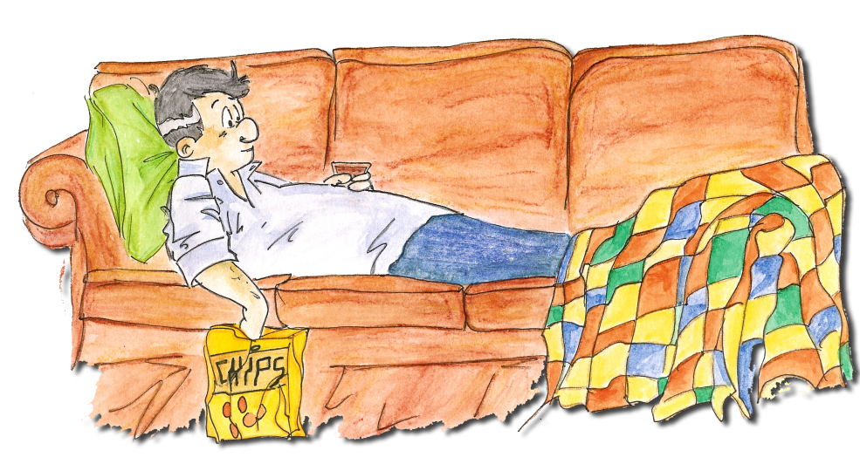

والنوع الثاني الغير المرتبط بالأنسولين وهو يهم الشخص الذي يتجاوز عمره 40 سنة سمين، لا يقوم بحركات بدنية في هذه الحالة لا تزال الانسولين تفرز من طرف البنكرياس ولكن بدون فائدة

Slide 6
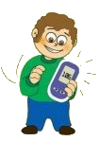

تشخيص المرض
يتم اكتشاف معظم حالات السكري عن طريق الصدفة عند قيام الشخص باختبارات دم أو فحص عام. وهناك العديد من الحالات لا يتم اكتشافها إلا بعد أن يسبب السكر ضرر لعضو من أعضاء الجسد الأساسيين مثل الكلى أو العين.
وإذا كان قياس السكر أكبر من 126(mg/dl)، فقد يكون الشخص مصاب بداء السكر.

Slide 7
اختبار سكر الدم عن طريق شك الإصبع: (جهاز قياس السكر) و هذا النوع من اختبار السكري، هو أسهل وأسرع اختبار سكر يمكنك القيام به. وأقل تكلفة من باقي الاختبارات الأخرى.
4.5 mmol
20 : 01 9.10
M

Slide 8

أعراض المرض
-قد يصعب تحديد المرض بالنسبة للنوع الثاني، و ذلك لكون الحالة تتقدم بشكل بطيء.
لكن يوجد في أغلب الأحوال أعراض وعلامات للإصابة بالسكري نذكر منها :

Slide 9




- كثرة التبول ( زيادة عدد مرات التبول مع زيادة كمية البول ) .
- العطش المستمر ( نتيجة لفقد كميات كبيرة من ماء الجسم في البول ) .

Slide 10

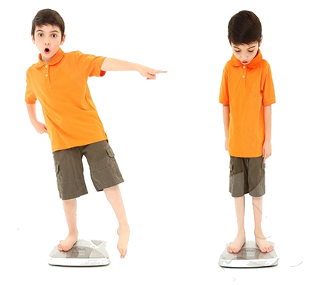

-الشعور بالجوع وكثرة تناول الطعام مع نقص الوزن في نفس الوقت ( نقص الوزن يوجد أكثر في النوع الأول من مرض السكر ).
- قد يأتي الشخص بأحد مضاعفات مرض السكر كأول شكوى له.

Slide 11
مضاعفات المرض
-إذا تمكن المريض من السيطرة على ارتفاع السكر في الدم , سيكون من السهل تجنب معظم المضاعفات التي قد تحدث في الجسم. لكن مرض السكري يسبب بعض المضاعفات نذكر منها :

Slide 12
إصابة الكلى:
تقوم الكلى بعملية تصفية لفضلات الطعام في الدم وإخراجها في البول وذلك عن طريق ملايين من الأوعية الدموية الدقيقة.
ولكن قد يؤدي مرض السكري إلى إصابة وتدمير هذه العملية قبل بداية الشعور بأي من أعراض مرض السكري.
كلية مصاب
كلية عادية

Slide 13
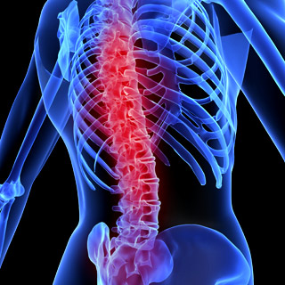

إصابة الأعصاب:
أكثر من نصف المصابين بداء السكري يصابون بأنواع مختلفة من إصابات الأعصاب.
تختلف الأعراض التي تحدث حسب نوع العصب الذي أصيب.

Slide 14
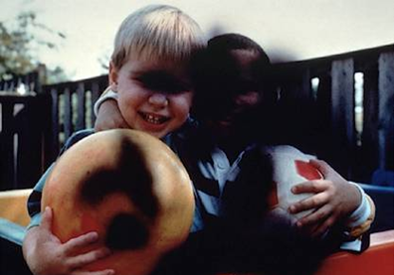
الأضرار التي تصيب العين:
تقريباً كل المصابين بالنوع الأول من مرض السكري، و%60 من المصابين بالنوع الثاني للمرض يحدث لهم تلف في الأوعية الدموية لشبكية العين بعد مرور 20 عام على الإصابة بالمرض.
معظم الأعراض التي تحدث للعين تكون بسيطة، ولكن قد تحدث أيضاً مشاكل خطيرة في بعض الأحيان.

Slide 15
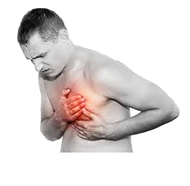
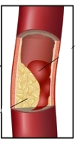
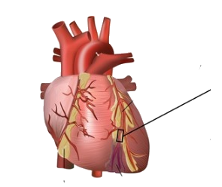
أمراض القلب والأوعية الدموية:
يرفع مرض السكر فرص إصابتك بأمراض القلب والأوعية الدموية المختلفة بشكل تدريجي.
وتتضمن هذه الأمراض (آلام الصدر، الذبحة الصدرية، السكتة الدماغية، ضيق الشرايين، وارتفاع ضغط الدم) .

Slide 16
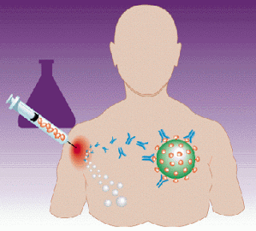
ضعف جهاز المناعة :
يعمل ارتفاع نسبة السكر في الدم على ضعف جهاز المناعة بالجسم ويزيد من فرص الإصابة بالعديد من الفيروسات. ومن أهم المناطق التي تصاب في الجسم: الفم، اللثة، الرئة، الجلد، القدم، الكلى، المثانة والأعضاء التناسلية.
مثال لإصابة القدم:
تقرح
انتفاخ و تورم

Slide 17




علاج المرض
الانتباه للأشياء التي تؤثر على مستوى السكر و منها:
- النظام الغذائي الصحي و الإقلاع عن التدخين
- التمارين والنشاط الجسماني
- الحفاظ على الوزن المثالي

Slide 18


Slide 19


- العلاج الدوائي
- علاج فعال للأمراض الأخرى
- السيطرة على تقلبات مستوى الهرمونات
- السيطرة على الضغوط العصبية.

